Slide 1
3
3
4
2
المراجعة
الدرس 8
الدرس 7
الدرس 6
الدرس 5

Slide 2






أيقونات توجيهية
توجيهات الأستاذ(ة)
تعيين تلميذ للإجابة
المرور بين الصفوف
عرض فيديو
المرور للشريحة الموالية بعد عرض الفيديو
العمل في ثنائيات

Slide 3
برمجة الأسبوع الثاني
(ة)خاص بالأستاذ
الدرس 6
الدرس 5
الدرس 1
اسْتِعْمالُ الْبِرْكارِ لإِنْشاءِ دائِرَةٍ
الدّائِرَةُ وعَناصِرُها (الدّائِرَة، المَرْكَزُ، الشُّعاعُ، القُطْرُ)
اَلأَعدادُ مِن 0 إِلى 999 (مراجعة المستلزمات)
الدرس 8
الدرس 7
حَلُّ مَسائِل الْبَحْثِ عَن عَدَدِ الْأَجزاءِ وَقِيمَةِ الْجُزْءِ
الْمُجَسَّماتُ: تَعَرُّفٌ وَتَصْنيفٌ
المراجعة
مُراجَعَةُ دُروسِ الأُسْبوعِ الثَّاني

Slide 4
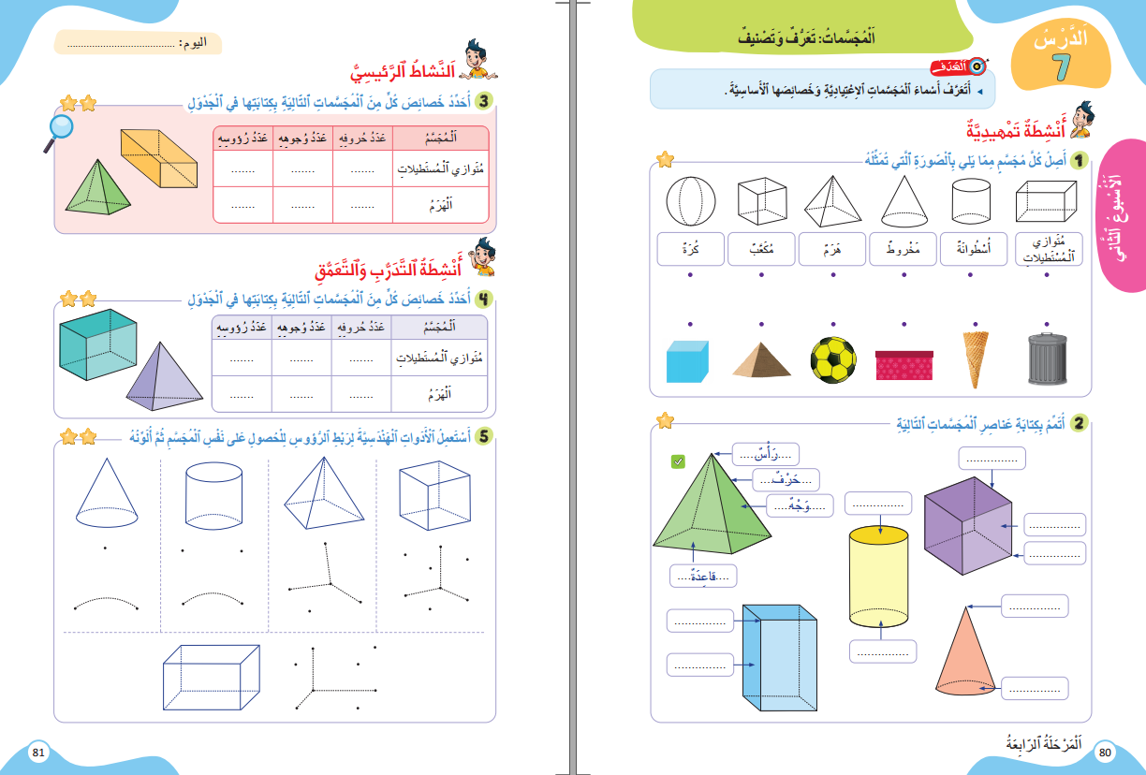
درس اليوم
(ة)خاص بالأستاذ
الْمُجَسَّماتُ: تَعَرُّفٌ وَتَصْنيفٌ

Slide 5




(ة)خاص بالأستاذ
مراحل الدرس
افتتاح الدرس:
5
1
نمذجة
7
2
ممارسة الموجهة
30
3
ممارسة المستقلة
15
4
اختتام الدرس
5

Slide 6
(ة)خاص بالأستاذ
عند نهاية الدرس
على الأقل 80% من المتعلمين سيكونون قادرين على:
تَعَرُّفِ أَسْماءِ الْمُجَسَّماتِ الاعْتِيادِيَّةِ وَخَصائِصِها الْأَساسِيَّةِ

Slide 7




مرحباً سنتابع درسا جديدا مع مجد وندى

Slide 8

(ة)خاص بالأستاذ
افتتاح الدرس
1
تصحيح الواجب المنزلي
حساب ذهني

Slide 9
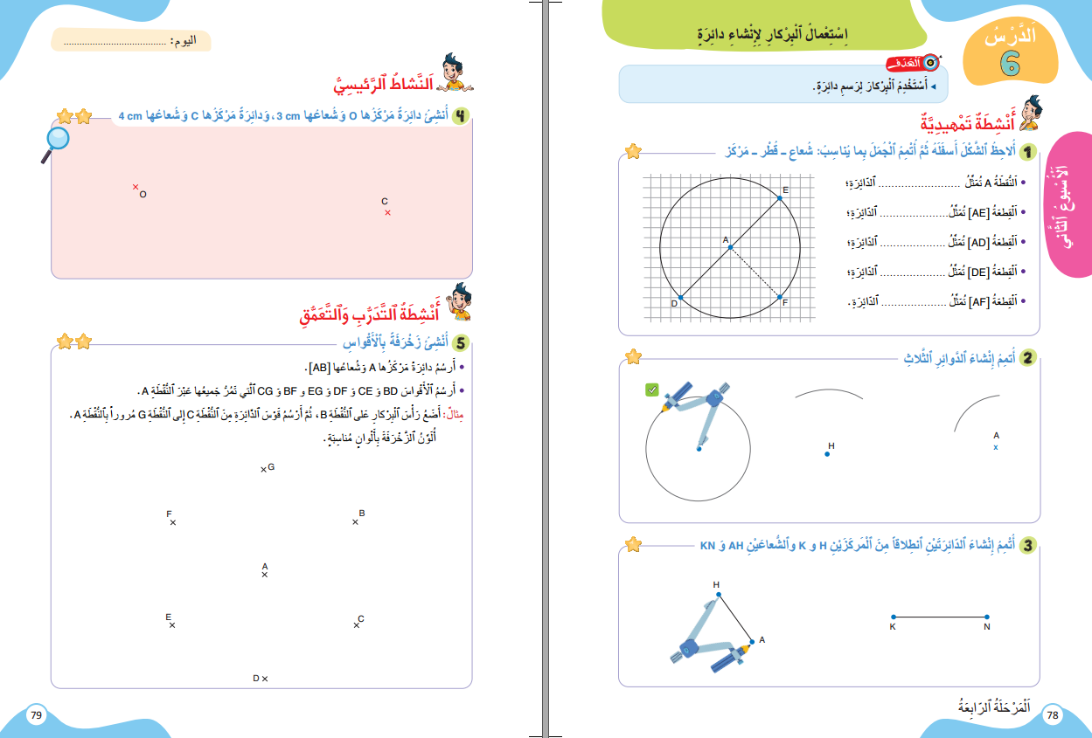
خذوا الكراسة، ص 78 – سنصحح تمارين الواجب المنزلي

Slide 10
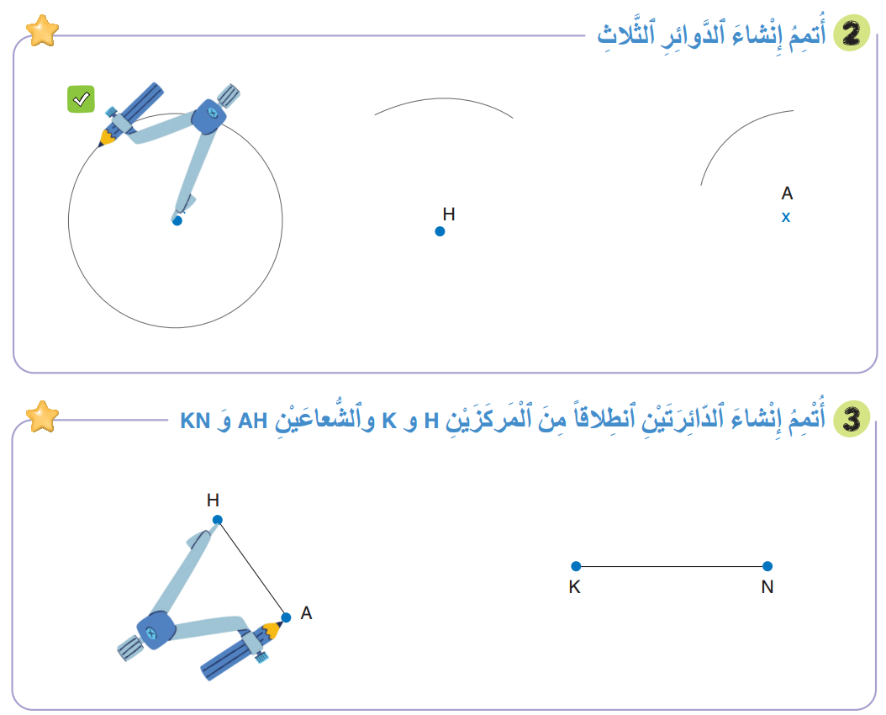
صححوا التمرينين 2 و3 بسرعة، لديكم دقيقتان.

Slide 11
(ة)خاص بالأستاذ
افتتاح الدرس
1
تصحيح الواجب المنزلي
حساب ذهني

Slide 12

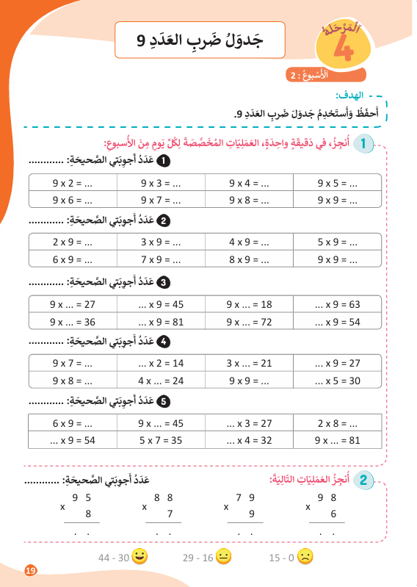

نبدأ حصتنا بنشاط الحساب الذهني. خذوا كراسات الحساب الذهني، على الصفحة 19

Slide 13

لديكم دقيقة واحدة لتنجزوا جداءات العدد 9. دوّنوا النتيجة فقط في دفاتركم.
A
9 × 2 =
مِثالٌ :
A
18
اُكْتُبواْ في دَفاتِرِكُمْ:

Slide 14
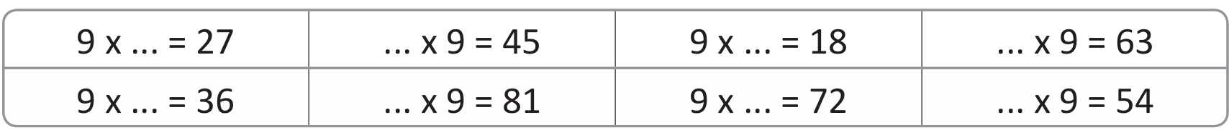

عرض فيديو الحساب الذهني

Slide 15
صححوا
3
5
2
7
4
9
8
6

Slide 16
(ة)خاص بالأستاذ
النمذجة
2
الْمُجَسَّماتُ: تَعَرُّفٌ وَتَصْنيفٌ
7

Slide 17
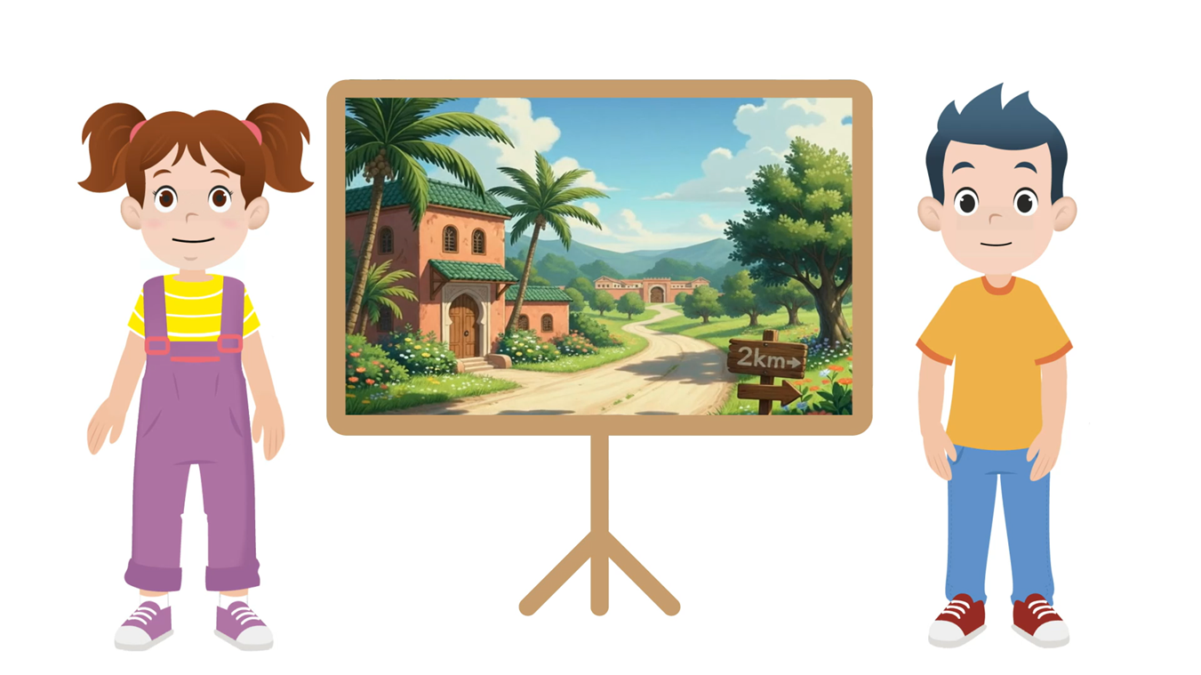
مرحباً، سنتعرف المجسمات الاعتيادية وبعض خصائصها مع مجد وندى
المجسمات الاعتيادية وخصائصها

Slide 18

عرض فيديو النمذجة

Slide 19
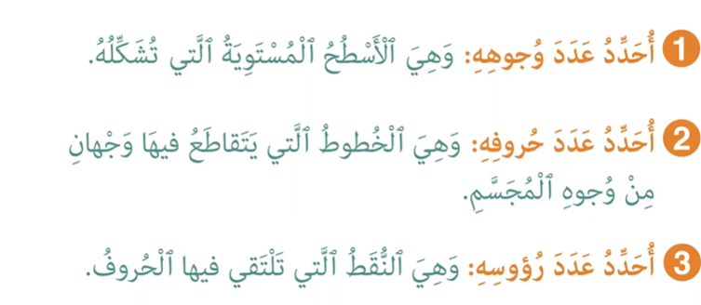
لنتذكر ما تعلمناه مع مجد وندى؛
لِتَحْدِيدِ خَصائِصِ مُجَسَّمٍ:

Slide 20
(ة)خاص بالأستاذ
ممارسة موجهة
3
النشاط 1
النشاط 2
النشاط 3
10

Slide 21
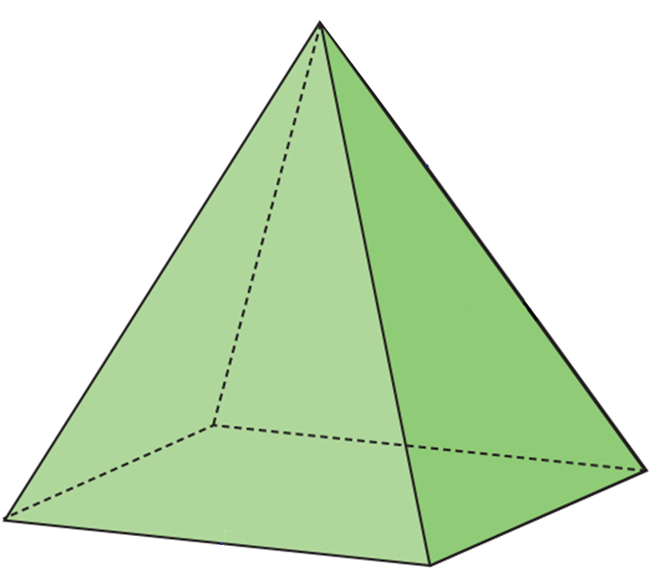
انتبهوا ، سنقوم بتحديد عناصر هذا المجسم، خُطْوَةً خطوة، مثل مجد وندى.

Slide 22

خذوا الألواح، واستعدوا.

Slide 23
ماذا نفعل في الخطوة الأولى لتحديد خصائص هذا المجسم؟
أُحَدِّدُ عَدَدَ رُؤوسِهِ
3
أُحَدِّدُ عَدَدَ حُروفِهِ
2
أُحَدِّدُ عَدَدَ وُجوهِهِ
1

Slide 24
على ألواحكم، حددوا عدد وجوه المجسم. لاحظوا أن الوجه هو السطح الخارجي للمجسم.
أُحَدِّدُ عَدَدَ رُؤوسِهِ
3
أُحَدِّدُ عَدَدَ حُروفِهِ
2
أُحَدِّدُ عَدَدَ وُجوهِهِ
1

Slide 25
ارفعوا الالواح

Slide 26
صححوا: عدد وجوه هذا المجسم هو 5.
5

Slide 27
ماذا نفعل في الخطوة الثانية لتحديد خصائص المجسم؟
أُحَدِّدُ عَدَدَ رُؤوسِهِ
3
أُحَدِّدُ عَدَدَ حُروفِهِ
2
أُحَدِّدُ عَدَدَ وُجوهِهِ
1

Slide 28

على ألواحكم، حددوا عدد حروف المجسم:
أُحَدِّدُ عَدَدَ رُؤوسِهِ
3
أُحَدِّدُ عَدَدَ حُروفِهِ
2
أُحَدِّدُ عَدَدَ وُجوهِهِ
1

Slide 29
ارفعوا الالواح

Slide 30
عدد حروف المجسم هو 8.
8

Slide 31
ماذا نفعل في الخطوة الثالثة لتحديد خصائص المجسم؟
أُحَدِّدُ عَدَدَ رُؤوسِهِ
3
أُحَدِّدُ عَدَدَ حُروفِهِ
2
أُحَدِّدُ عَدَدَ وُجوهِهِ
1

Slide 32
على ألواحكم، حددوا عدد رؤوس المجسم:
أُحَدِّدُ عَدَدَ رُؤوسِهِ
3
أُحَدِّدُ عَدَدَ حُروفِهِ
2
أُحَدِّدُ عَدَدَ وُجوهِهِ
1

Slide 33
ارفعوا الالواح

Slide 34
صححوا: عدد رؤوس المجسم هو 5.
5

Slide 35
(ة)خاص بالأستاذ
ممارسة موجهة
3
النشاط 1
النشاط 2
النشاط 3
10

Slide 36
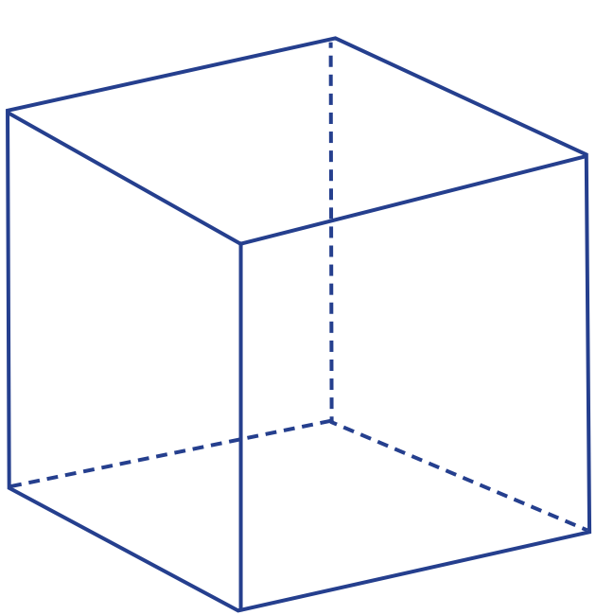
على ألواحكم، حددوا خصائص هذا المكعب.
عدد الوجوه: ...
عدد الحروف: ...
عدد الرؤوس: ...

Slide 37
ارفعوا الالواح

Slide 38
من يقوم إلى السبورة، ليحدد العنصر الأول ... العنصر الثاني ... العنصر الثالث؟
عدد الوجوه: ...
عدد الحروف: ...
عدد الرؤوس: ...

Slide 39
صححوا.
عدد الوجوه: 6
عدد الحروف: 12
عدد الرؤوس: 8

Slide 40
(ة)خاص بالأستاذ
ممارسة موجهة
3
النشاط 1
النشاط 2
النشاط 3
10

Slide 41
الآن افتحوا كراساتكم على الصفحة 81

Slide 42
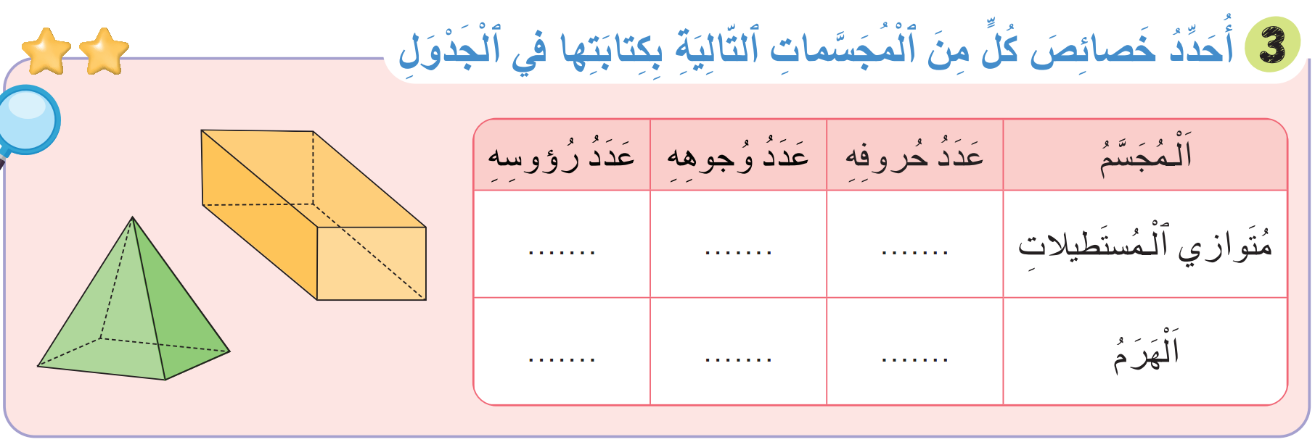
سننجز هذا النشاط على الكراسات؛ سأشرح التعليمة. انتظروا الانطلاقة

Slide 43
لديكم 4 دقائق للإنجاز؛ سأمر بين الصفوف لمساعدتكم؛

Slide 44
الآن، ستشتغلون في ثنائيات.

Slide 45
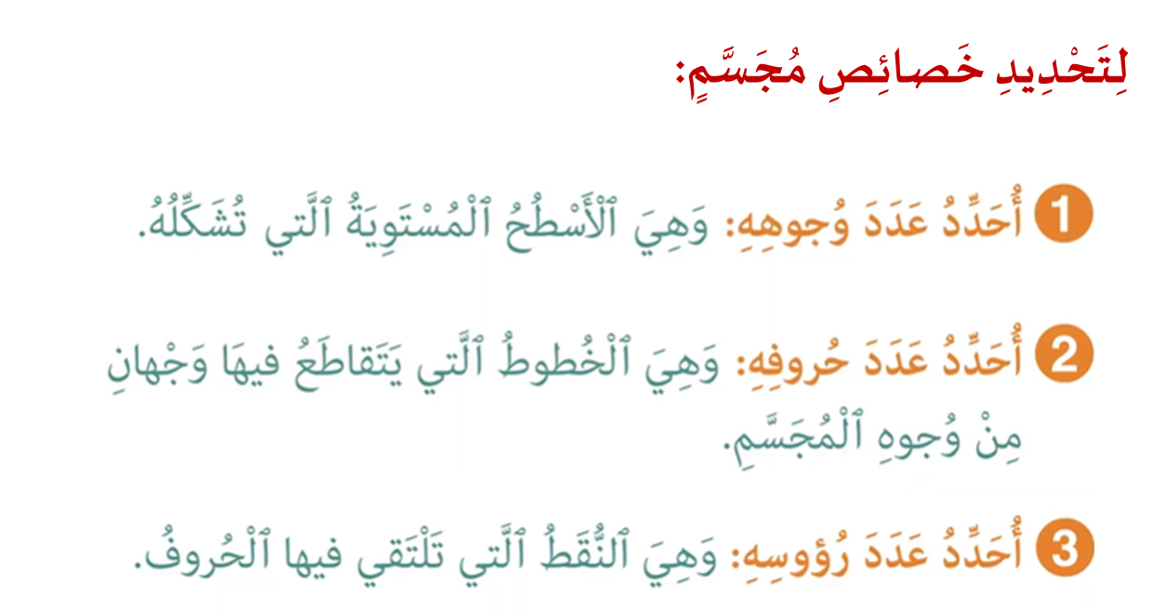
كل واحد يقارن إنجازه مع زميله. تأكدوا أنكم اتبعتم الخطوات بشكل سليم.

Slide 46
صححوا
8
6
12
5
5
8

Slide 47
(ة)خاص بالأستاذ
ممارسة مستقلة
4
أنجز بمفردي
10

Slide 48
على الصفحة 81، أنجزوا النشاط رقم 4، لديكم دقيقتان.
سأمر بين الصفوف لأتحقق من إنجازاتكم وأصحح كراساتكم
2

Slide 49
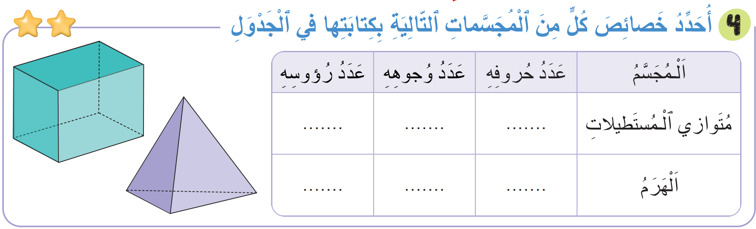
صححوا:
8
6
12
4
4
6

Slide 50
(ة)خاص بالأستاذ
اختتام الدرس
5
3

Slide 51
انتبهوا جيدا! في المنزل، ستنجزون كل الأنشطة المتبقية على الصفحتين: 80 و81.

Slide 52
إلى اللقاء. في الحصة القادمة، سنقوم بتصحيح التمارين المنجزة في المنزل.

Slide 53


(ة)خاص بالأستاذ
(ة)خاص بالأستاذ
بناء على إنجازات المتعلمين خلال الممارسة المستقلة

